Slide 1



Slide 2











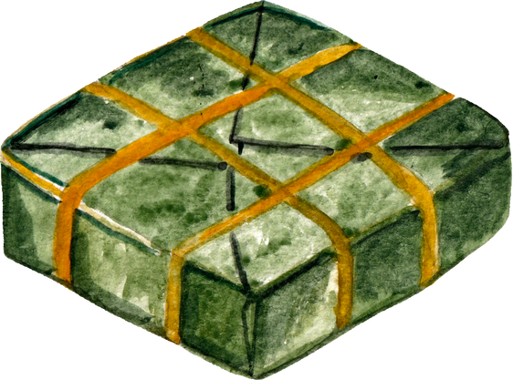





GÓI BÁNH

Slide 3



Nêu cách tính thể tích hình hộp chữ nhật
Muốn tính thể tích hình hộp chữ nhật, ta lấy chiều dài nhân với chiều rộng rồi nhân với chiều cao (cùng một đơn vị đo).

Slide 4
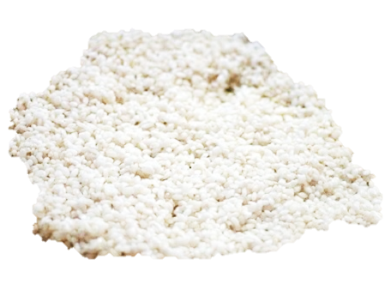
Nêu cách tính thể tích hình lập phương
Muốn tính thể tích hình lập phương, ta lấy cạnh nhân với cạnh rồi nhân với cạnh.

Slide 5
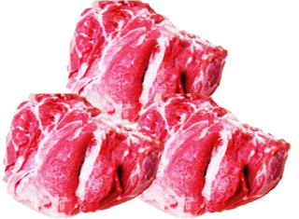
Tính thể tích hình hộp chữ nhật, biết a = 4 cm; b = 5 cm; c = 6 cm
V = 4 x 5 x 6 = 120 (cm³)

Slide 6
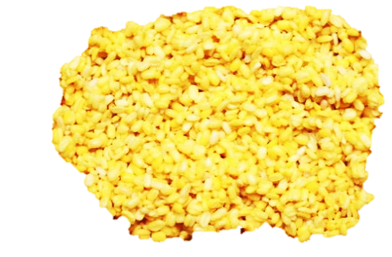
Tính thể tích hình lập phương có cạnh 6 dm.
V = 6 x 6 x 6 = 216 (dm³)

Slide 7



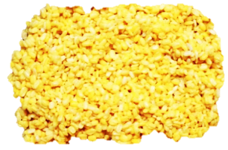


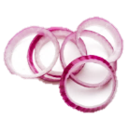

GÓI BÁNH

Slide 8




Slide 9




Slide 10
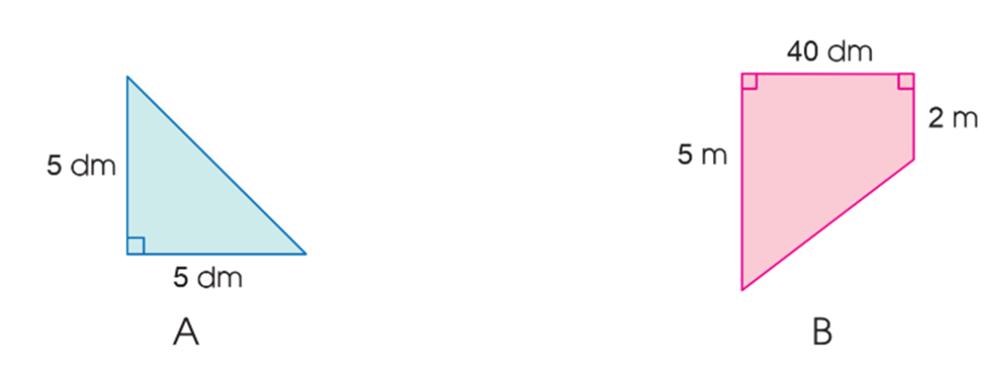
1
a) Tính diện tích mỗi hình sau:

Slide 11
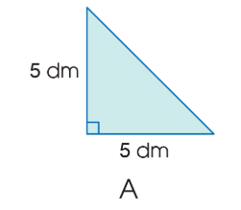
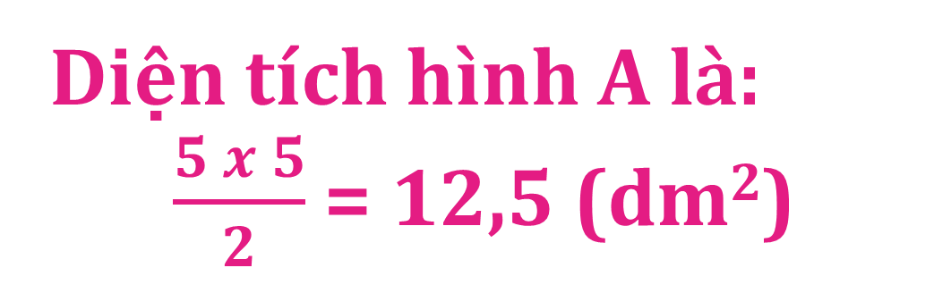
Diện tích hình A là:
$\frac{5 x 5}{2}$ = 12,5 (dm²)

Slide 12
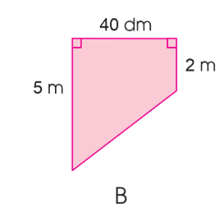
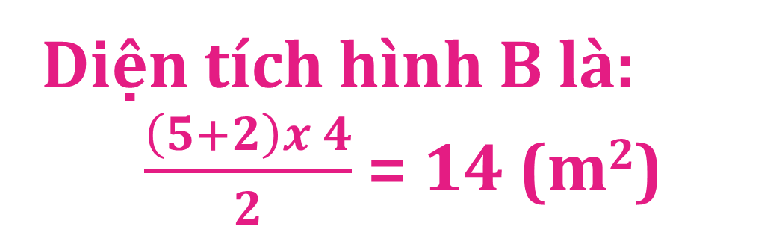
Diện tích hình B là:
$\frac{\left(5+2\right)x 4}{2}$ = 14 (m²)

Slide 13
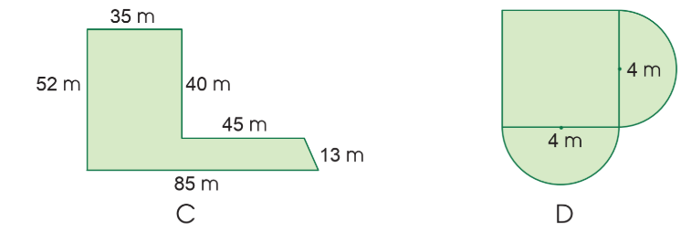
1
b) Tính chu vi và diện tích mảnh đất có kích thước như sau:

Slide 14
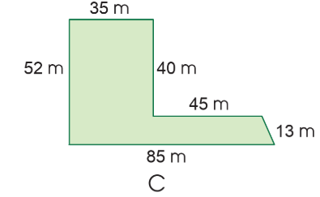

Diện tích hình (1) là:
52 x 35 = 1 820 (m²)
Độ dài đáy lớn của hình thang là:
85 – 35 = 50 (m)
Chiều cao của hình thang là:
52 – 40 = 12 (m)
Diện tích hình (2) là:
$$\frac{\left(45+50\right)x 12}{2}=570\text{(}\text{m}\text{2}\text{)}$$
Diện tích mảnh đất C là:
1 820 + 570 = 2 390 (m²)
1
2

Slide 15
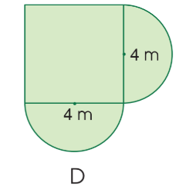
Chu vi hình (1) là:
4 x 4 = 16 (m)
Chu vi hình (2) là:
4 x 3,14 = 12,56 (m)
Chu vi mảnh đất B là:
16 + 12,56 = 28,56 (m)
Diện tích hình (1) là:
4 x 4 = 16 (m²)
Diện tích hình (2) là:
2 x 2 x 3,14 = 12,56 (m)
Diện tích mảnh đất B là:
16 + 12,56 = 28,56 (m²)
1
2

Slide 16
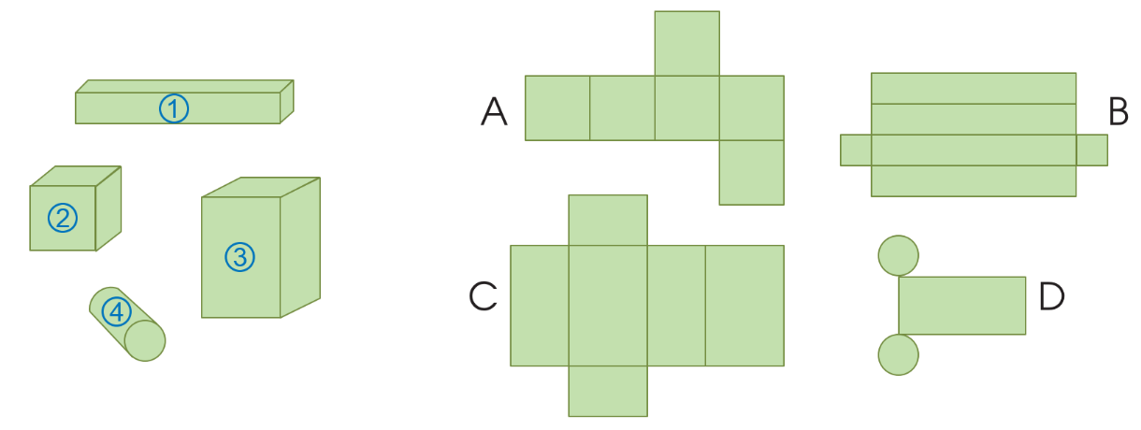
2
Chọn hình khai triển thích hợp với mỗi hình khối:

Slide 17
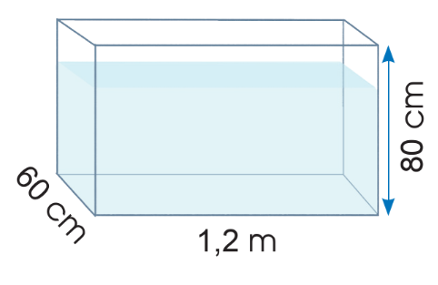
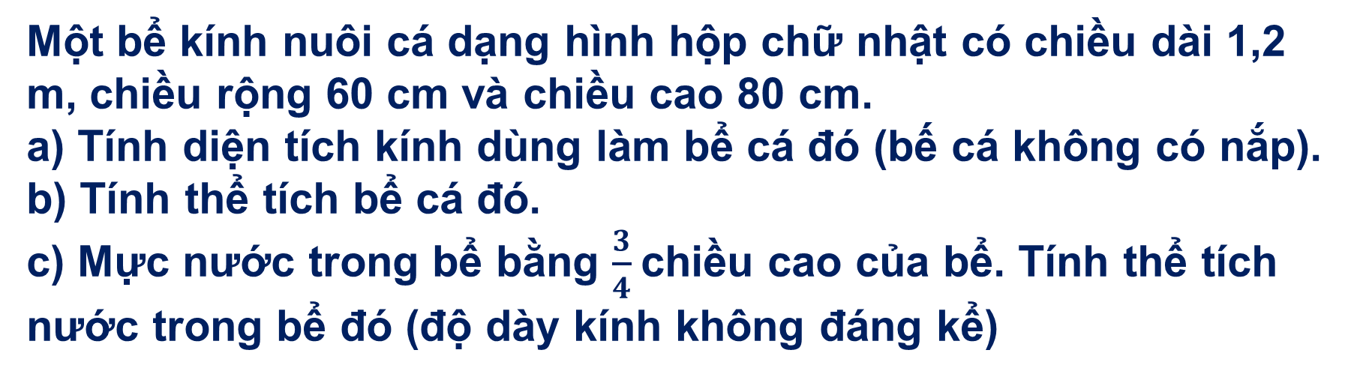
3
Một bể kính nuôi cá dạng hình hộp chữ nhật có chiều dài 1,2 m, chiều rộng 60 cm và chiều cao 80 cm.
a) Tính diện tích kính dùng làm bể cá đó (bế cá không có nắp).
b) Tính thể tích bể cá đó.
c) Mực nước trong bể bằng $\frac{3}{4}$chiều cao của bể. Tính thể tích nước trong bể đó (độ dày kính không đáng kể)

Slide 18
a) Đổi 60 cm = 0,6 m
80 cm = 0,8 m
Diện tích xung quanh của bể cá là:
(0,6 + 1,2) x 2 x 0,8 = 2,88 (m²)
Diện tích kính dùng làm bể cá đó là:
2,88 + 0,6 x 1,2 = 3,6 (m²)

Slide 19
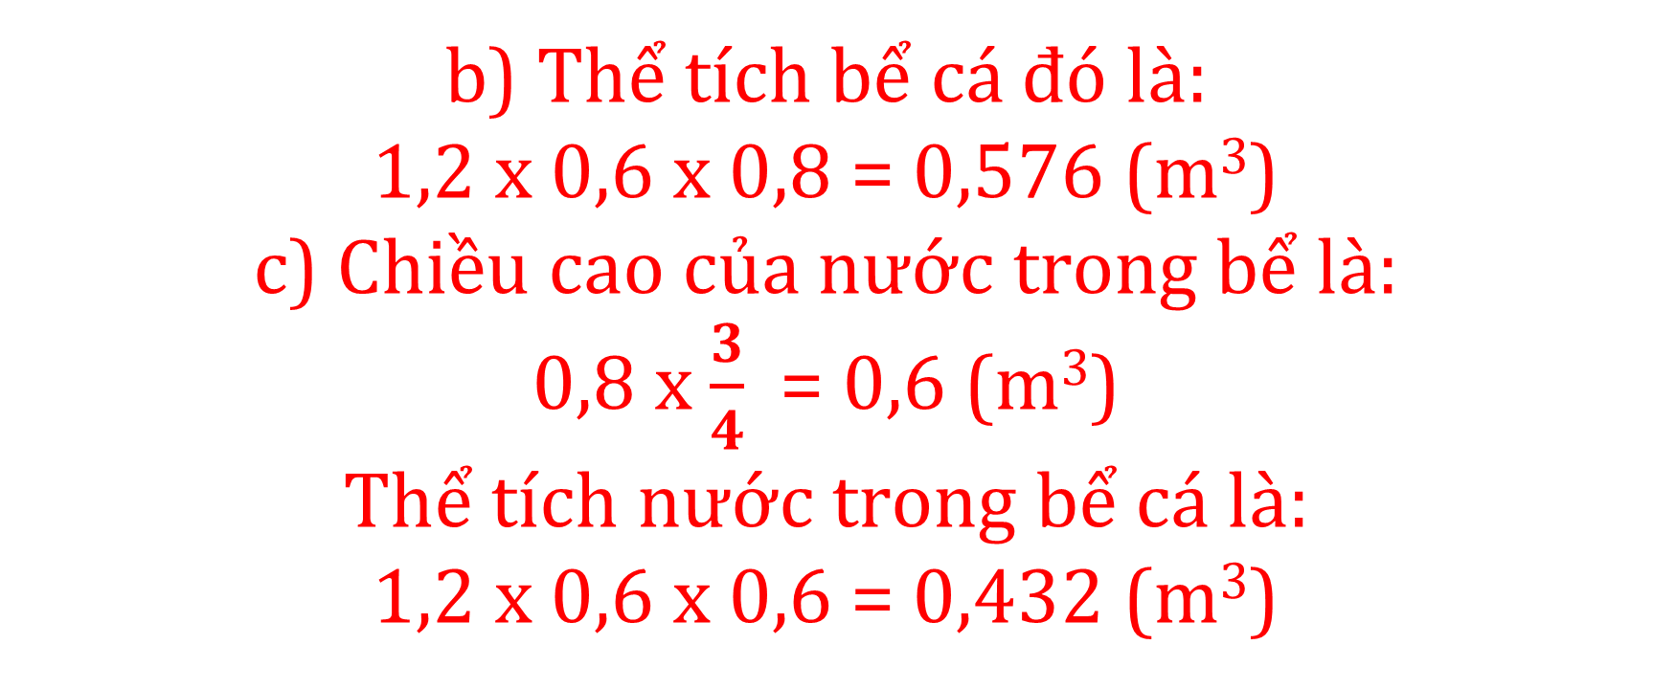
b) Thể tích bể cá đó là:
1,2 x 0,6 x 0,8 = 0,576 (m³)
c) Chiều cao của nước trong bể là:
0,8 x $\frac{3}{4}$ = 0,6 (m³)
Thể tích nước trong bể cá là:
1,2 x 0,6 x 0,6 = 0,432 (m³)

Slide 20


